Slide 1
EUROPSKI TJEDAN NOVCA
Petra Sivak & Sanja Gomboš
OŠ Budrovci

Slide 2
Sadržaj prezentacije
Što je europski tjedan novca
Zašto ga obilježavamo
Čemu služi
Naše aktivnosti
Zaključak
Literatura

Slide 3
Europski tjedan novca
Tjedan u kojem ljudi razgovaraju o novci i njegovoj zaradi i o boljoj potrošnji
Obilježava se od 9-13. travnja

Slide 4
Čemu služi europski dan novca
Za bolje ulaganje u budućnost

Slide 5
Kako se obilježava
Obilježava se tako da štedimo novac
Ljudi ga obilježavaju tako da razgovaraju o novcu i njegovoj zaradi i boljoj potrošnjo

Slide 6
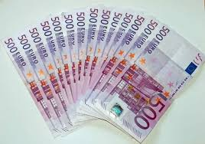
Zarada novca

Slide 7
Aktivnosti
Aktivnosti u našoj školi
Aktivnosti na satu informatike, povijesti novca –povijest, matematika

Slide 8
Zašto ga obilježavamo
Osnovni cilj obilježavanja europskog dana novaca, promocija značaja financijske pismenosti
Dobra informativnost i objektivni savjeti o različitim financijskim proizvodima omogućavaju pojedincima donošenje kvalitetnih odluka, poboljšanje financijskog položaja i uspješno upravljanje novcem

Slide 9
Prednosti upravljanja novcem
Dobra financijska pismenost preduvjet je uspjeha na tržištu

Slide 10
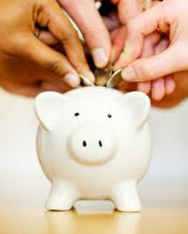
Štedna kasica

Slide 11
Zaključak
Moramo štedjeti novac i ne razbacivati se njime
Pametno upravljati novcem
Ne trošiti na gluposti
Pametno raspolagati novcem

Slide 12
Literatura
http://www.hub.hr/hr/europski-tjedan-novca-european-money-week-od-9-do-13-o%C5%BEujka-2015-godine
http://www.hgk.hr/djelatnost/gosp_financije/financijska-pismenost-svjetski-i-europski-tjedan-novca-14-18-03-2016
http://studentski.hr/studenti/financije/europski-tjedan-novca-poslusajte-niz-predavanja-o-financijskoj-pismenosti-i-financijskoj-slici-studenata
https://hyposavjetnik.wordpress.com/2016/03/15/svjetski-i-europski-tjedan-novca/

